Slide 1
Урок географии для 5 и 8 классов по теме
«Человек в ландшафте.
Ориентирование на местности.»
Филиал ГБОУ ИТШ им. П. Р. Поповича
подготовили
Полтарецкая И.Н. и Барковская О.А.

Slide 2
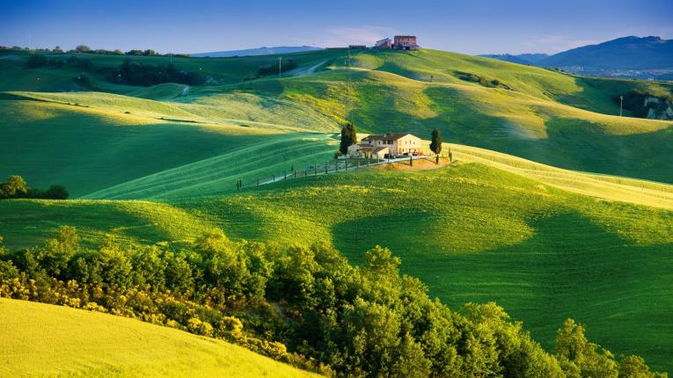
19.12.18 Классная работа.
Человек в ландшафте.
Ориентирование на местности.

Slide 3
Природный ландшафт
https://youtu.be/x9TJjMtAf7k?t=352

Slide 4
Виды ландшафтов:
Природные
Антропогенные
Природно-антропогенные
*Сельско-хозяйственные
*Лесохозяйственные
*Городские
*Природно-технические
*Промышленные

Slide 5
Словарь
Антропогенный - созданный человеком, или возникший в результате его деятельности.

Slide 6
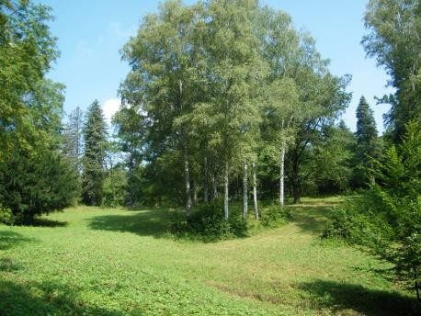
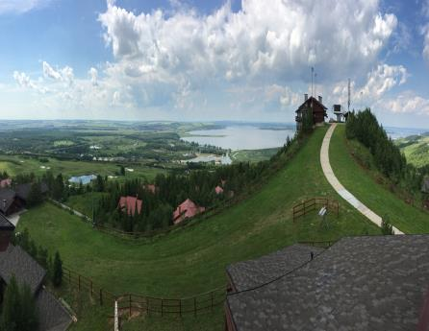
природные и антропогенные ландшафты

Slide 7
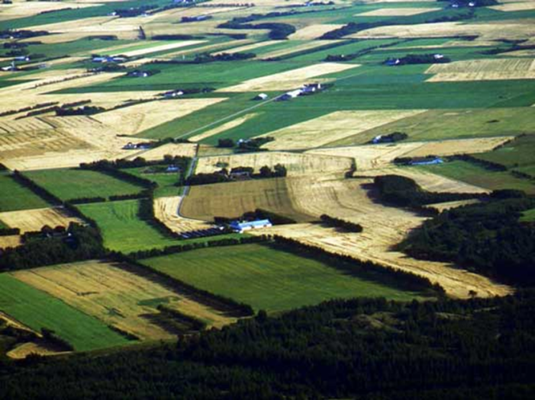
природно - антропогенные

Slide 8
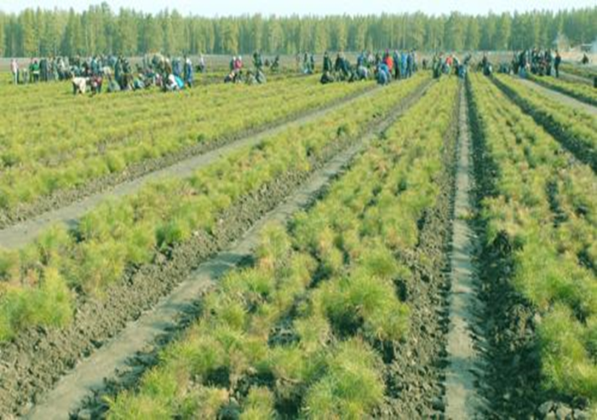
природно - антропогенные

Slide 9
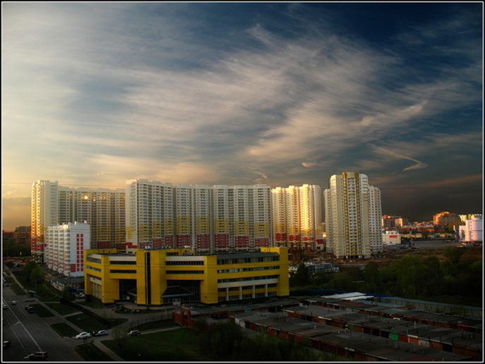
природно - антропогенные

Slide 10
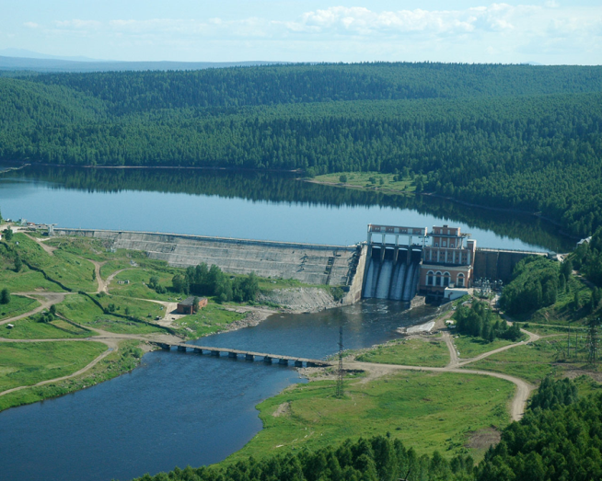
природно - антропогенные

Slide 11
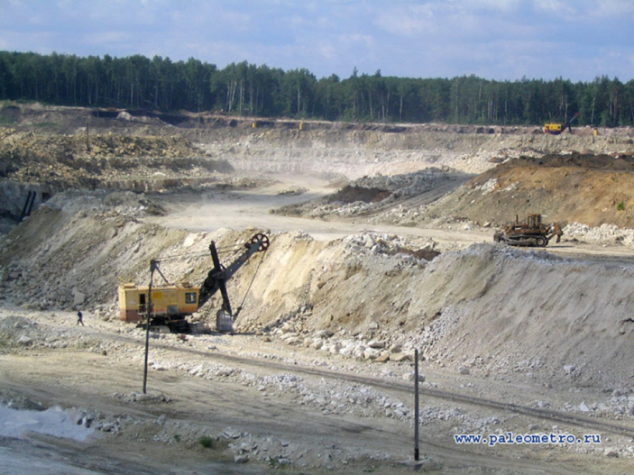
природно - антропогенные

Slide 12
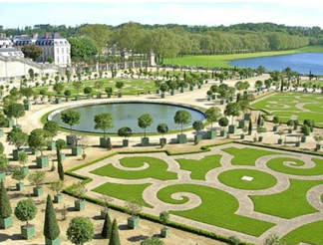
природно - антропогенные

Slide 13
Садово-парковое искусство
https://youtu.be/WosvDeokDLo

Slide 14
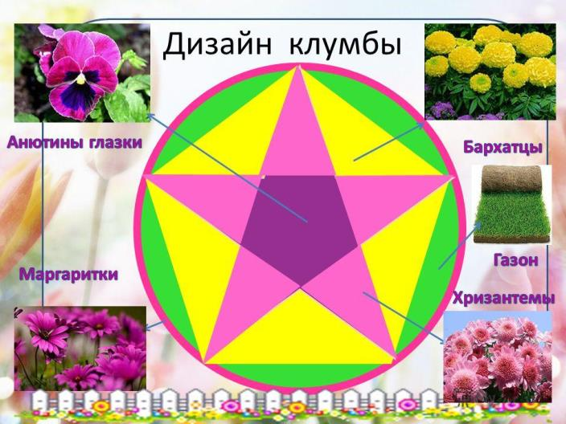

Практическая работа

Slide 15
Создание проекта
https://youtu.be/js2H_ZrCRBU

Slide 16
ГБОУ СПО КОЛЛЕДЖ ЛАНДШАФТНОГО ДИЗАЙНА № 18
Адрес главного корпуса:
105568, Москва, ул. Чечулина, 3, корп. 1
Приемная комиссия 8 (499) 748-54-98
- 250109 «Садово–парковое и ландшафтное строительство» (базовый уровень), квалификация – техник.
- 072501 «Дизайн (по отраслям)» (базовый уровень), квалификация – дизайнер.
- 072501 «Дизайн (по отраслям) в области культуры и искусства углубленной подготовки», квалификация – дизайнер, преподаватель.
- 100119 «Флористика» (базовый уровень), квалификация – флорист.

Slide 17
Физкультминутка
https://www.youtube.com/watch?time_continue=10&v=abd1NWTWfEs

Slide 18
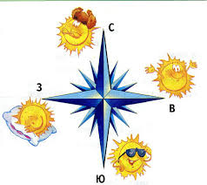
Ориентирование -
это умение определять на местности стороны горизонта.

Slide 19

Заполни схему

Slide 20
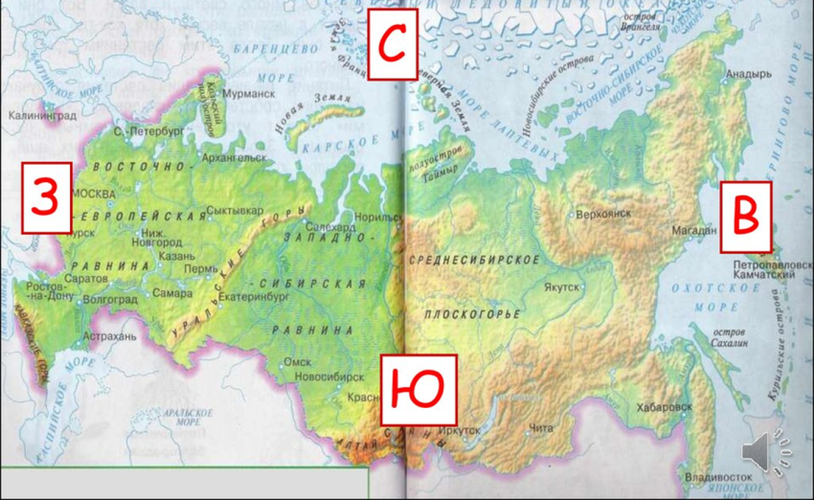
Стороны горизонта на карте

Slide 21
Ориентирование
компасу
солнцу и звездам
местным
природным
признакам

Slide 22
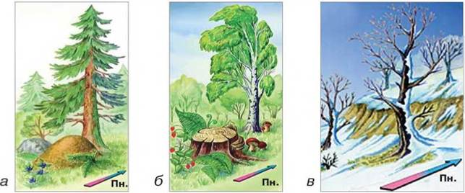
Определение северного и южного направлений

Slide 23
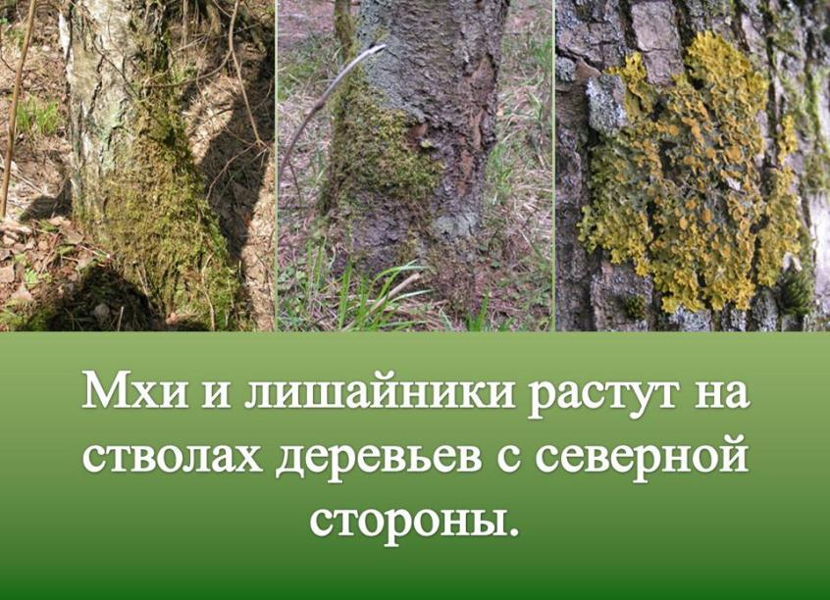

Slide 24
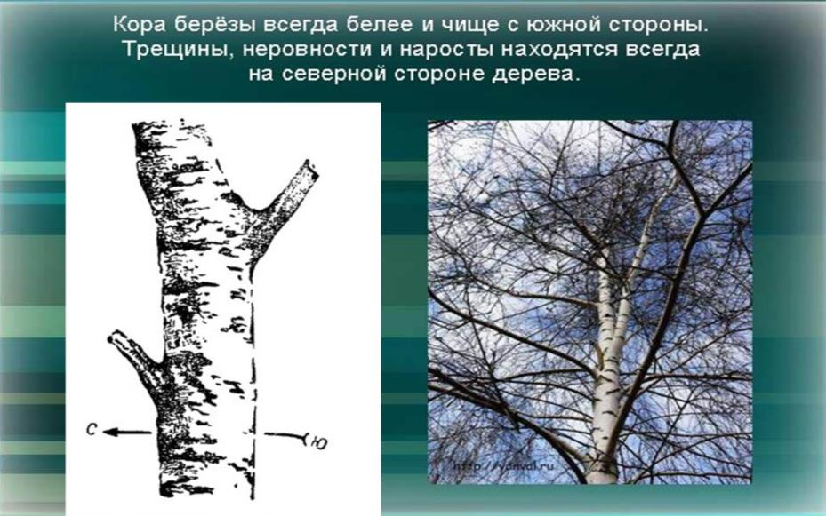

Slide 25
Проверь!
«Ландшафт»
Б
А
Б
Б
В
«Ориентирование»
Б
В
Б
Б
Г

Slide 26
Лекарственные свойства растений - мох сфагнум
https://youtu.be/vZfn97mtzeI?t=254

Slide 27
Лекарственные свойства растений – дуб обыкновенный
https://www.youtube.com/watch?v=a3IIaecXbFs

Slide 28
Лекарственные свойства растений – осина
https://www.youtube.com/watch?v=2-fTr5Slfdg

Slide 29
Домашнее задание
5 класс
Выписать в тетрадь местные признаки ориентирования на местности
8 класс
Ответить на вопросы стр.147 учебника

